Slide 1

Dagsorden
Øvre Suså Vandløbslaug
Generalforsamling 3. marts 2016
Kl. 18-19: Spisning.
19-20: Generalforsamlingens, dagsorden ifølge vedtægterne.
Kl. 20.00 til 20.45 : Kommunens syn på Suså’ens behov for vandafledning i lyset af klima- og samfundsudvikling v/Søren Madsen, Næstved Kommune
Kl. 20.45 til 21.00: Debat - medlemmerne har ordet - afslutning.

Slide 2
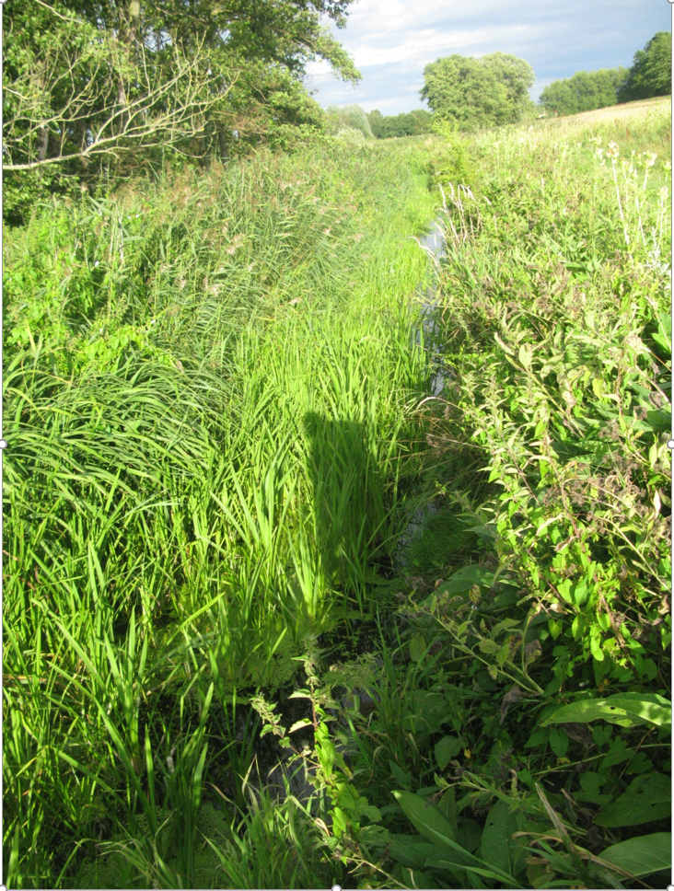

Slide 3
Kl. 19.00 til 20.00
Generalforsamlingens dagsorden ifølge vedtægterne:
• Velkomst ved formand.
• Valg af dirigent og referent.
• Valg af stemmetællere.
• Bestyrelsens beretning.
• Indkomne forslag behandles.
• Forelæggelse af det reviderede regnskab til godkendelse.
• Forelæggelse af budget og fastsættelse af kontingent.
• Valg af bestyrelse og suppleanter:
På valg er;
Knud Erich Thonke (modtager genvalg)
Henrik Karlshøj Madsen (modtager genvalg)
Charlotte Riegels Hjorth (modtager genvalg)
Mikael Bentzen (modtager genvalg)
Karsten Ardahl Larsen (modtager genvalg)
Suppleant Peter Kiær (modtager genvalg)
• Valg af revisorer og suppleant:
På valg er;
Jørgen Mortensen (modtager genvalg)
Torben Jensen (modtager genvalg)
Suppleant Lars Andersen (modtager genvalg)
• Eventuelt og debat.

Slide 4
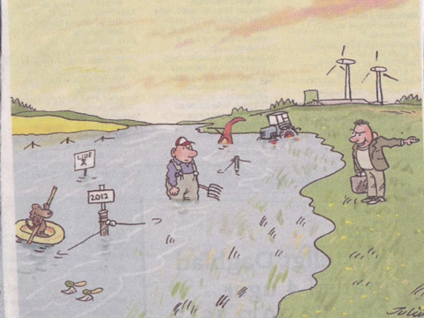

Slide 5
Årsberetning for Øvre Suså Vandløbslaug 2015 samt mål for 2016
Arbejdet 2015
Positivt samarbejde med alle fire kommuner vedr.
Genopretning ifølge regulativer
Etablering af sandfang
Opfølgning på grødeskæring m.m.
Tilsagn om oprensning af Torpe Kanal samt gennemførelse af opmålinger 2016

Slide 6
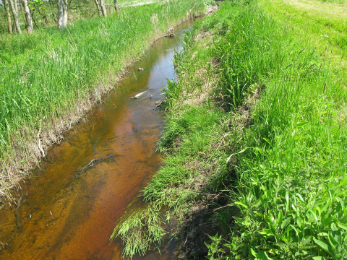


Slide 7
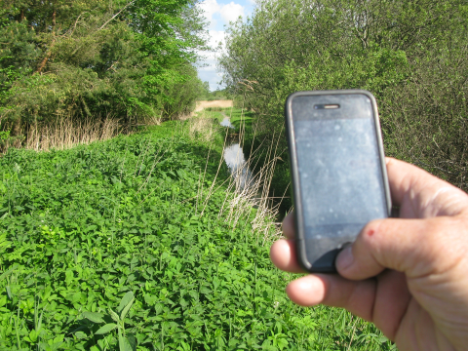

Slide 8
Bestyrelsens løbende sager: Møder udvalg m.m.
Fællesregulativet taget af bordet
Vandrådsarbejdet forår sommer, vedr. indstilling til 2. gen. Vandplaner
Indkøb af vandstandsloggere af: Sorø-, Faxe-, og Næstvedkommuner
Projektet ”Styr på Susåens vand”- ikke bevilliget!
”Fremtidens Ringsted ådal”
EU-Life projektet- koble Torpe Kanal på Nedre Suså-

Slide 9

Mål for 2016
At deltage i vandrådenes arbejde med klassificering af vandløbene.
At sikre, i samarbejde med kommuner, at regulativerne efterleves.
At indgå i arbejdet med at udbygge og tolke værdier af et fremtidigt målenet for såvel afledning af vand som næringsstoffer.
At følge kommunale- og forsyningsselskabers vandløbsprojekter.
At arbejde for at der skabes en politisk forståelse og handling, for at 3. generation vandplaner klimasikres mod tabsgivende oversvømmelser.

Slide 10


Slide 11
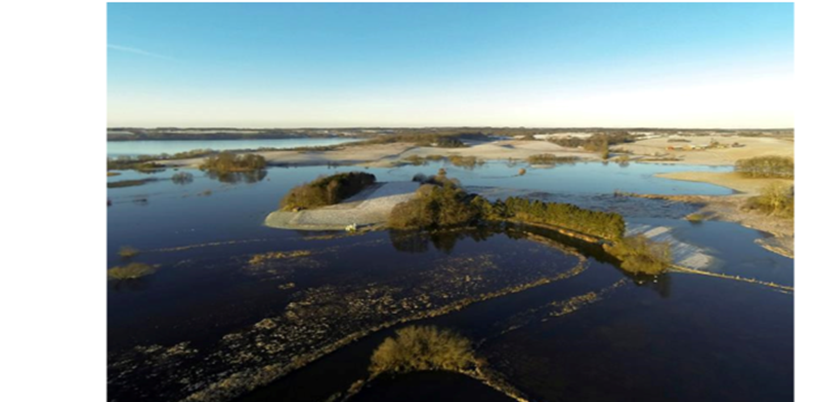

Slide 12
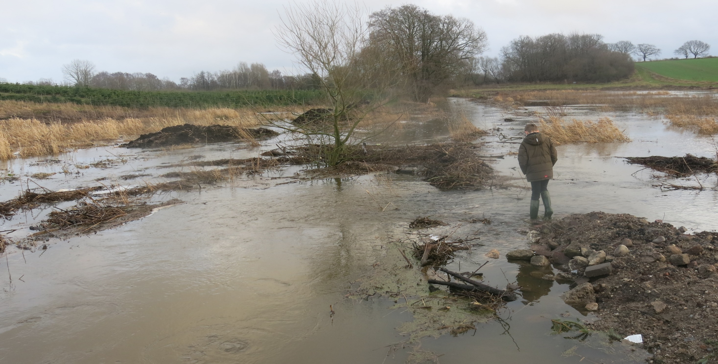
27/12/2015

Slide 13
En generel klimasikring af vore vandløb, dvs. opjustering af vandløbenes vandafledningsevne? det sker ikke i forbindelse med 2. generations vandplanerer, sker det i forbindelse med 3. generation vandplaner 2021-2026 ?
Men!
Det er ikke nødvendigt
” der er jo klare regler for vandløbene” lodsejerne kan jo bare starte reguleringssager

Slide 14
Det er Frustrerende!
At alle erkender at klimaet ændre sig.
• At forskerne kan beregne konsekvenserne af klimaets udvikling.
• At der efter 2007 er udbetalt et tocifret milliarder i erstatning.
• At der sker en tiltagende drukning og forsumpning af vandløbs oplande.
Og
At der ikke landspolitisk iværksættes opjustering af vore vandløbs vandafledningsevne.

Slide 15
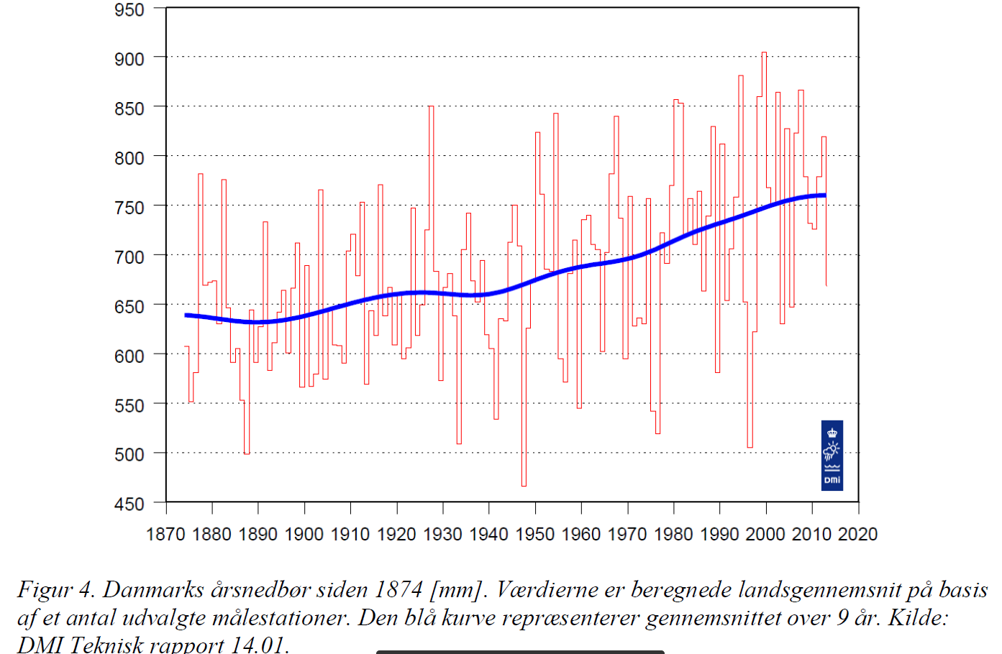

Slide 16
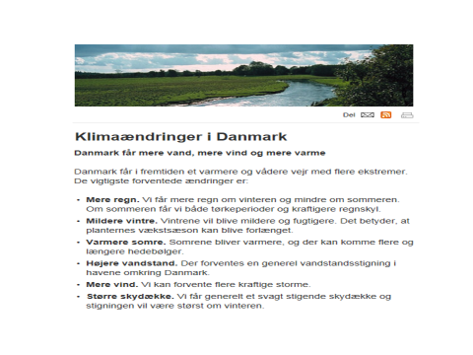

Slide 17
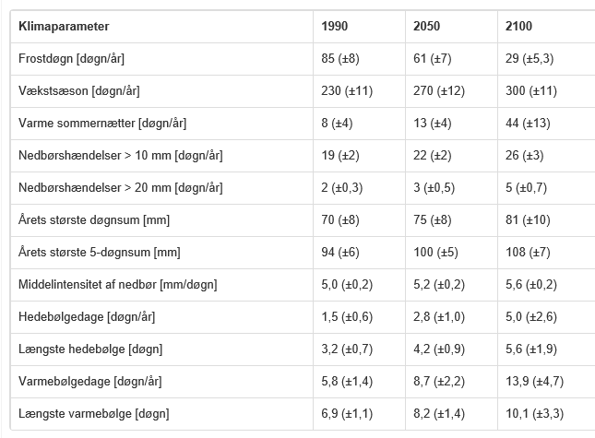

Slide 18
Det er Frustrerende!
At alle erkender at klimaet ændre sig.
• At forskerne kan beregne konsekvenserne af klimaets udvikling.
• At der efter 2007 er udbetalt et tocifret milliarder i erstatning.
• At der sker en tiltagende drukning og forsumpning af vandløbs oplande.
Og
Landspolitikerne ikke iværksætter opjustering af vore vandløbs vandafledningsevne ved lov.

Slide 19
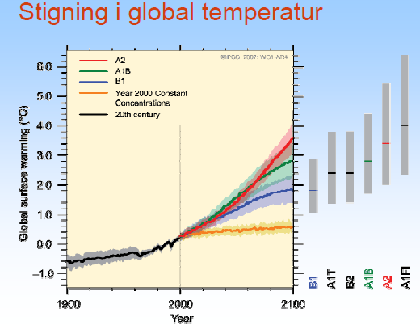

Slide 20
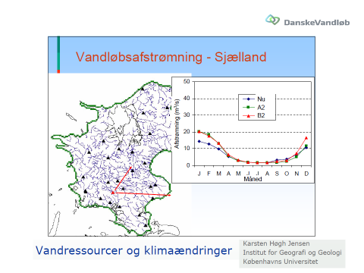

Slide 21
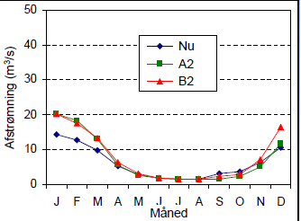

Slide 22
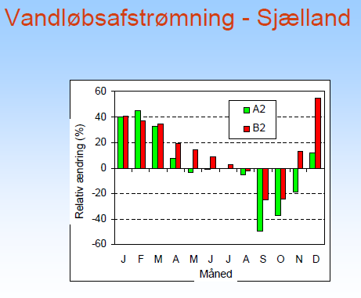

Slide 23
Det er Frustrerende!
At alle erkender at klimaet ændre sig.
• At forskerne kan beregne konsekvenserne af klimaets udvikling.
• At der efter 2007 er udbetalt et tocifret milliarder i erstatning.
• At der sker en tiltagende drukning og forsumpning af vandløbs oplande.
Og
Landspolitikerne ikke iværksætter opjustering af vore vandløbs vandafledningsevne ved lov.

Slide 24
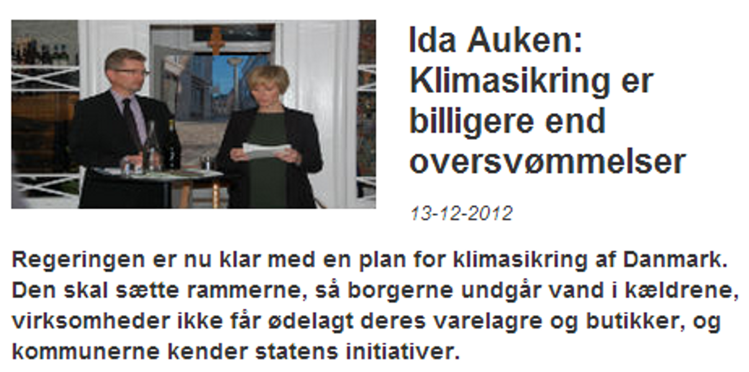

Slide 25
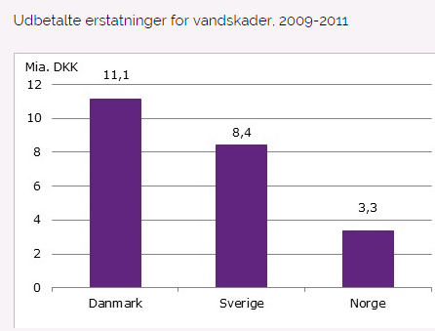
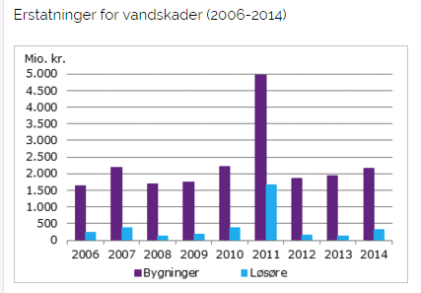

Slide 26
Det er Frustrerende!
At alle erkender at klimaet ændre sig.
• At forskerne kan beregne konsekvenserne af klimaets udvikling.
• At der efter 2007 er udbetalt et tocifret milliarder i erstatning.
• At der sker en tiltagende drukning og forsumpning af vandløbs oplande.
Og
Landspolitikerne ikke iværksætter opjustering af vore vandløbs vandafledningsevne ved lov.

Slide 27
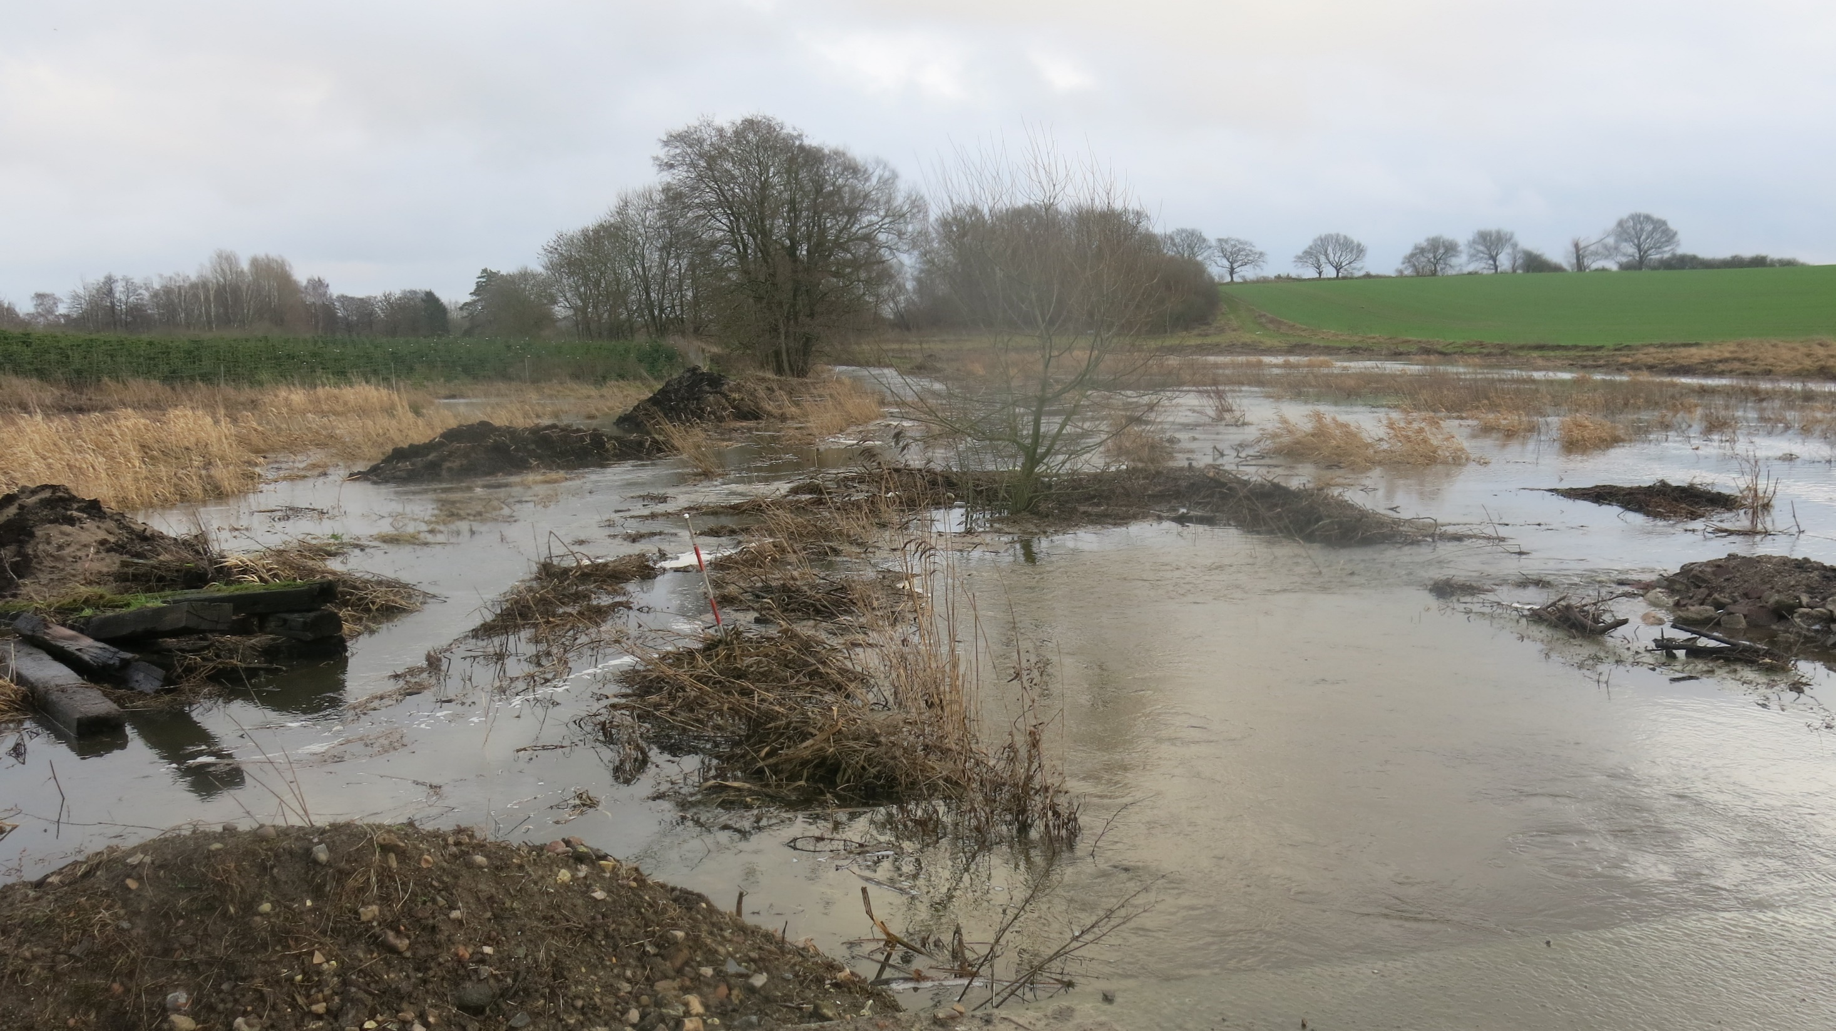
27/12/2015

Slide 28
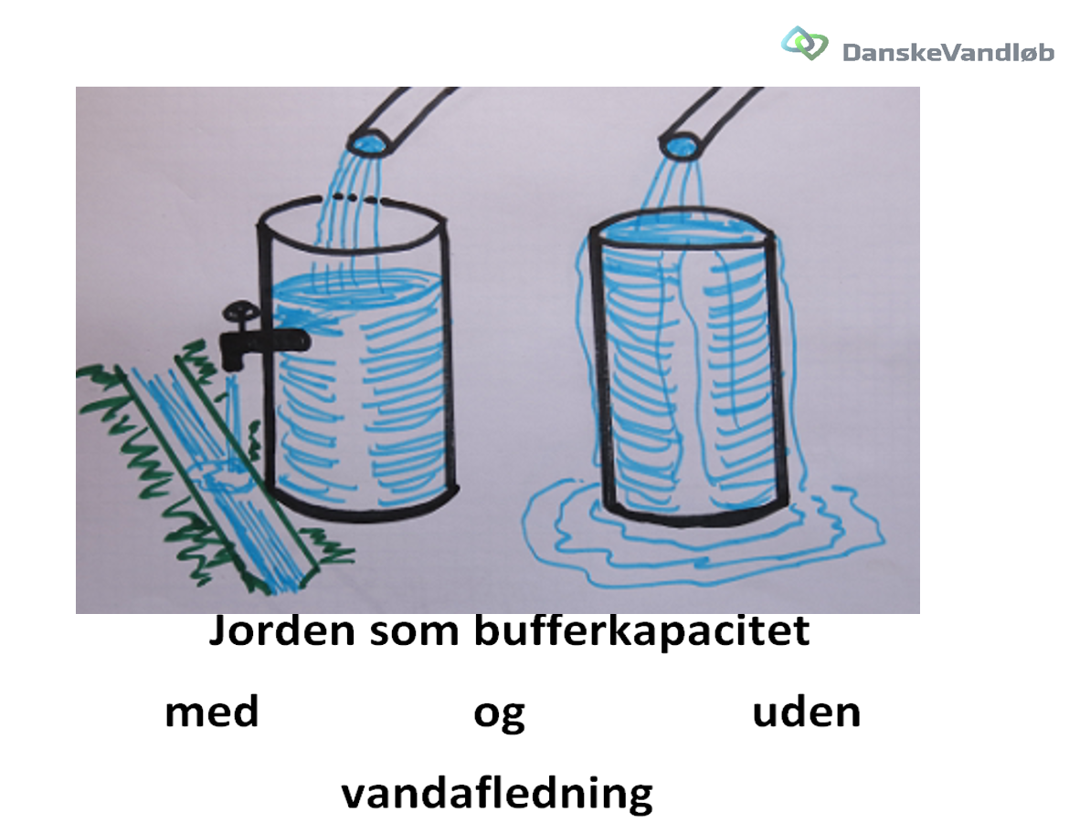

Slide 29
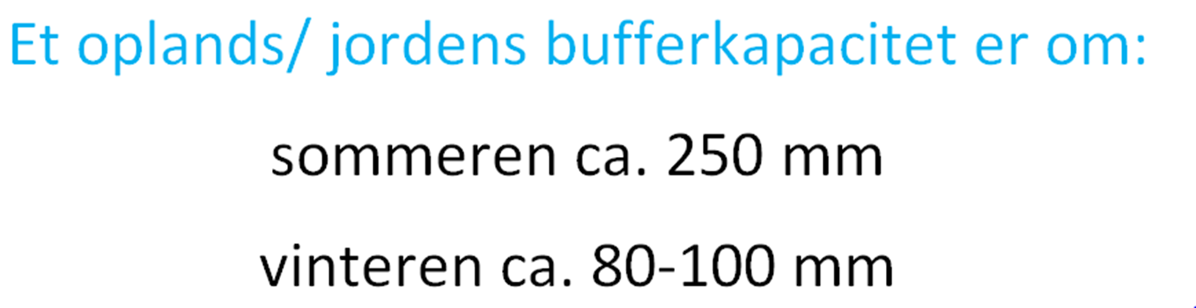

Slide 30
Det er Frustrerende!
At alle erkender at klimaet ændre sig.
• At forskerne kan beregne konsekvenserne af klimaets udvikling.
• At der efter 2007 er udbetalt et tocifret milliarder i erstatning.
• At der sker en tiltagende drukning og forsumpning af vandløbs oplande.
Og
Landspolitikerne ikke iværksætter opjustering af vore vandløbs vandafledningsevne ved lov.

Slide 31
Lad os håbe at politikerne i 2016 fatter,
At mere vand/nedbør kræver større vandløb til at lede vandet ud i havet.
Det kan sagtens lade sig gøre, samtidigt med at fastholde vandløbenes i en
”god miljømæssig tilstand”.

Slide 32
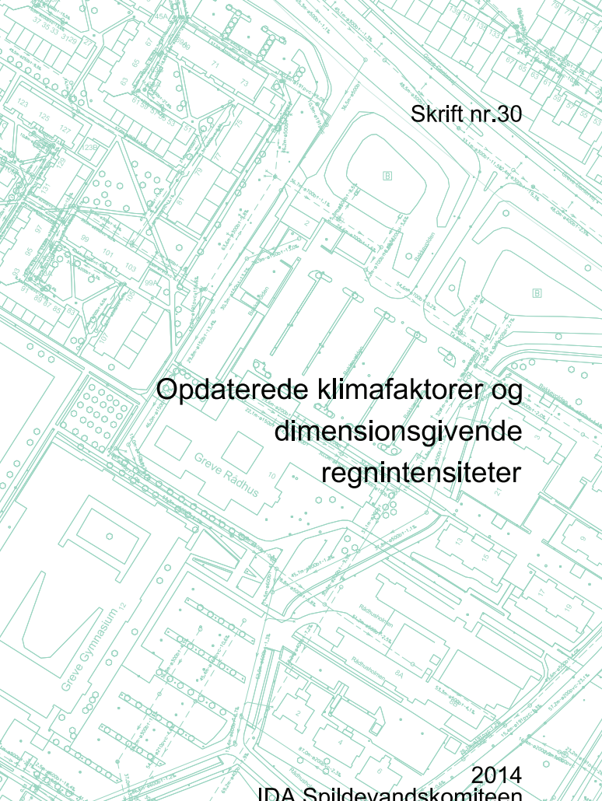
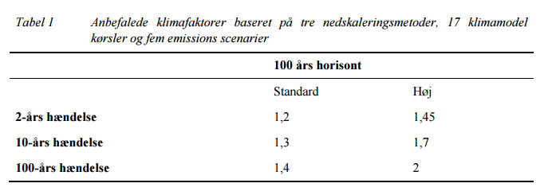
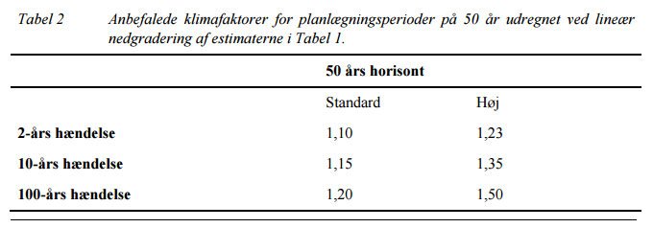


Slide 33
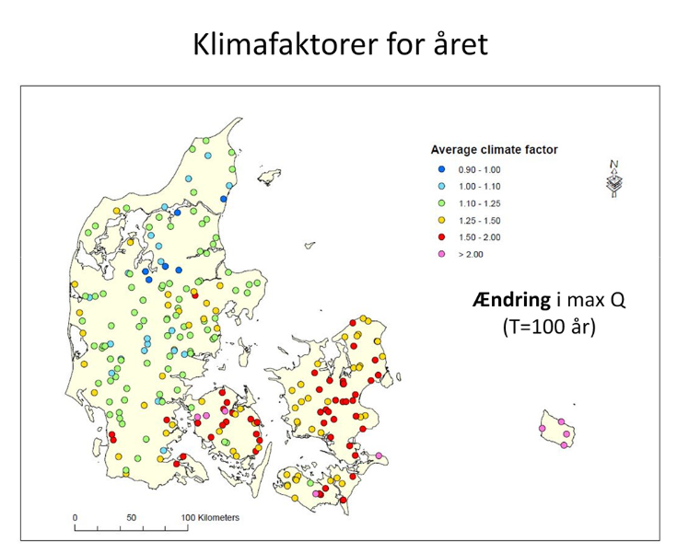

Slide 34
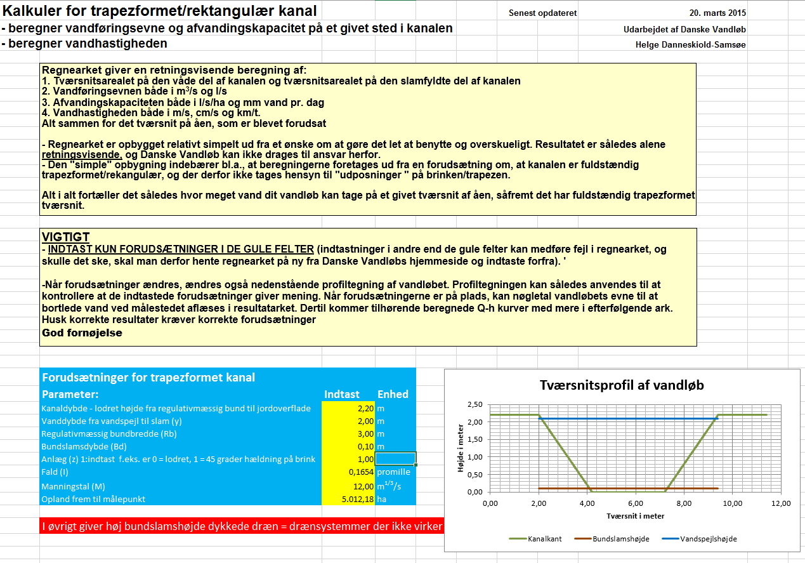


Slide 35
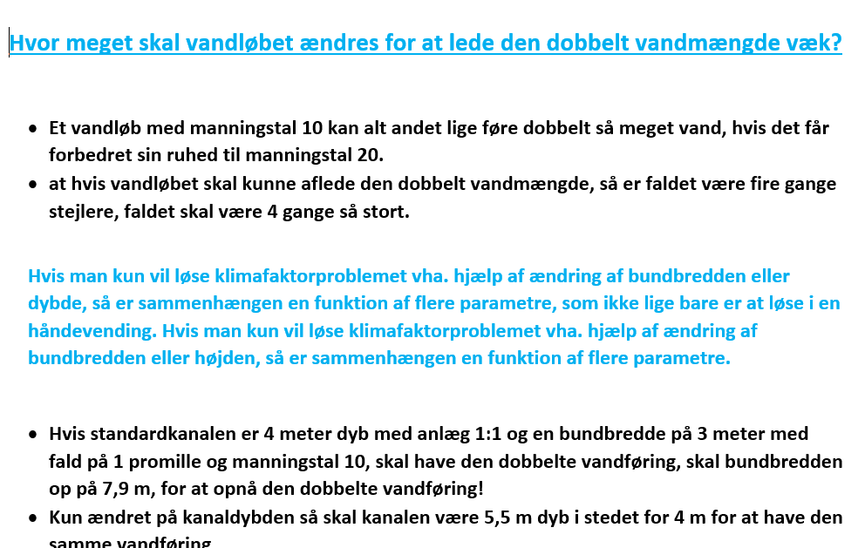

Slide 36
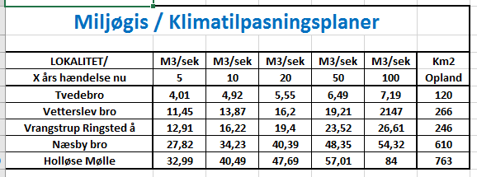

Slide 37
Det politiske klima for vore vandløb vedtagelse af 2. generation vandplaner medio 2016
”16 punkts planen ”
= revurdering af klassificering af vandløb (vandråd)
= udbygget net at målestationer
= Målrettet regulering
”Beslutningsforslag B 145 om bedre mulighed for vandløbsvedligeholdelse” ændret/opdateret vandløbslov

Slide 38
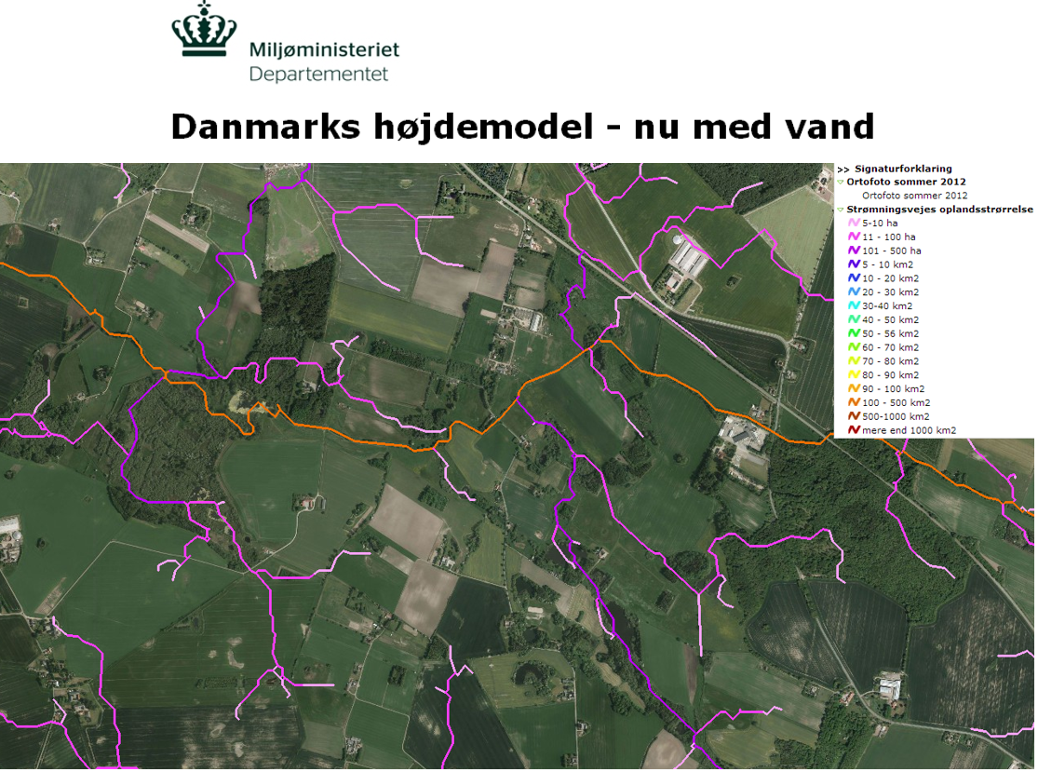

Slide 39
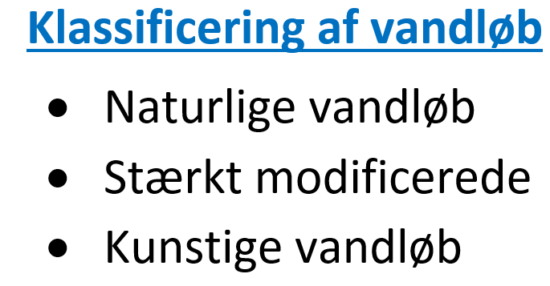

Slide 40
Det politiske klima for vore vandløb vedtagelse af 2. generation vandplaner medio 2016
”16 punkts planen ”
= revurdering af klassificering af vandløb (vandråd)
= udbygget net at målestationer
= Målrettet regulering
”Beslutningsforslag B 145 om bedre mulighed for vandløbsvedligeholdelse” ændret/opdateret vandløbslov

Slide 41
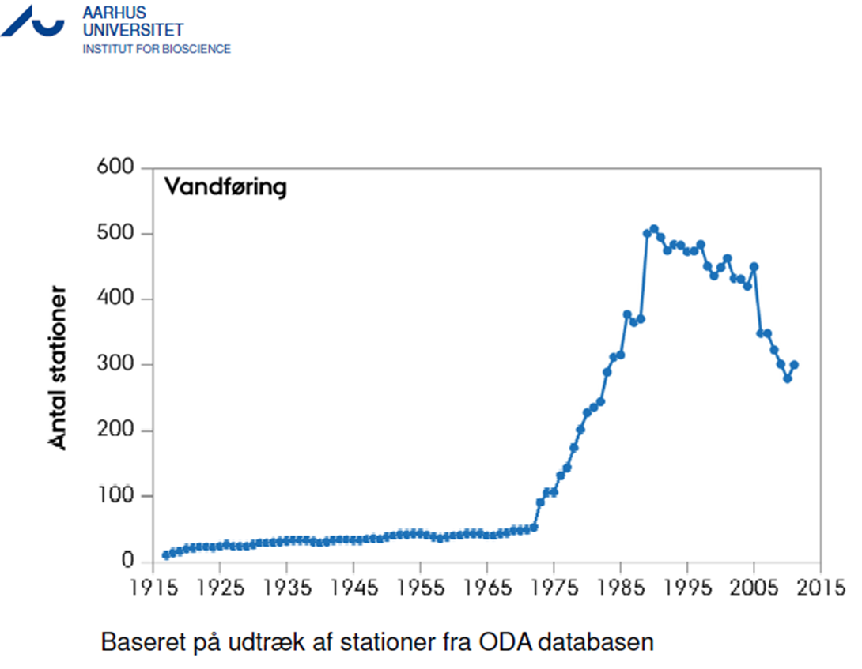


Slide 42
Det politiske klima for vore vandløb vedtagelse af 2. generation vandplaner medio 2016
”16 punkts planen ”
= revurdering af klassificering af vandløb (vandråd)
= udbygget net at målestationer
= Målrettet regulering
”Beslutningsforslag B 145 om bedre mulighed for vandløbsvedligeholdelse” ændret/opdateret vandløbslov

Slide 43
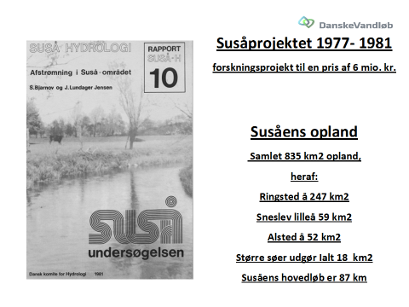
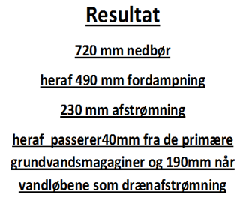

Slide 44
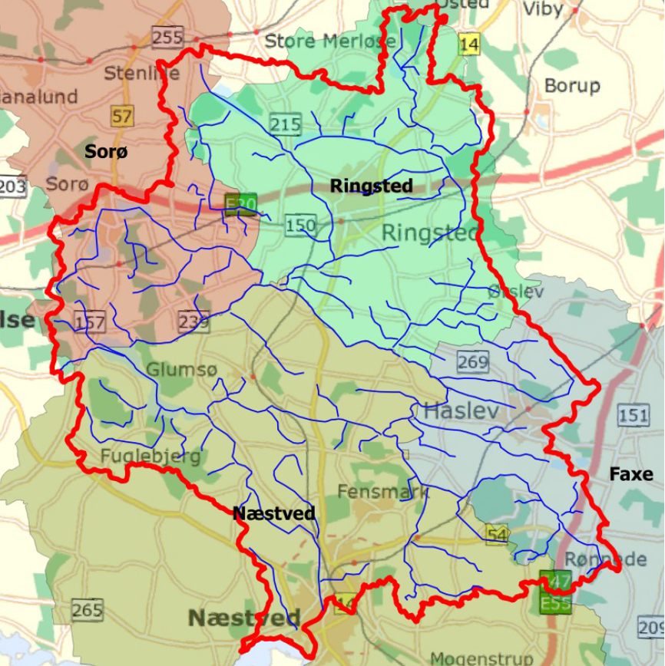

Slide 45
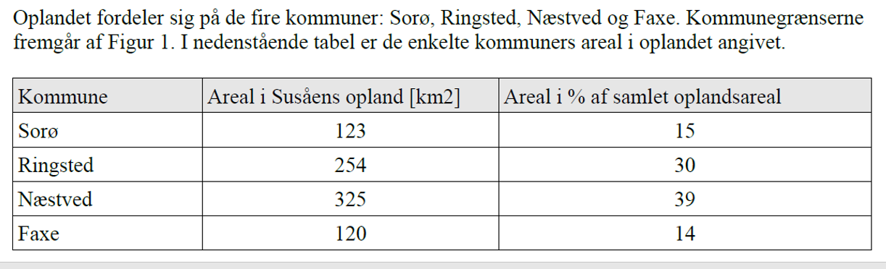

Slide 46
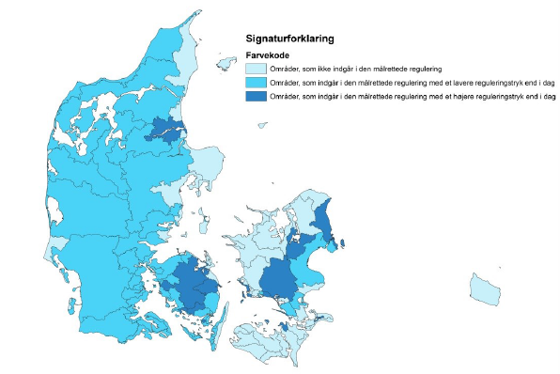

Slide 47
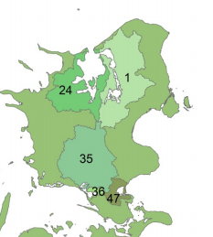

Slide 48
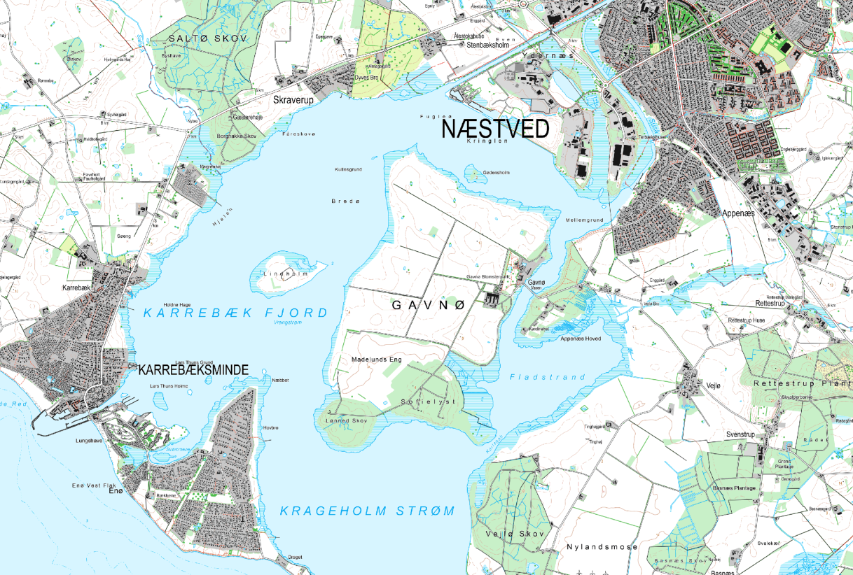

Slide 49
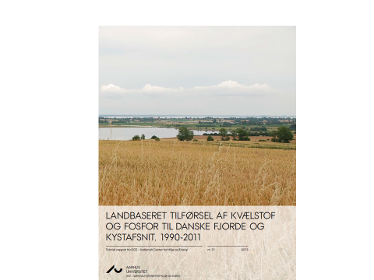

Slide 50
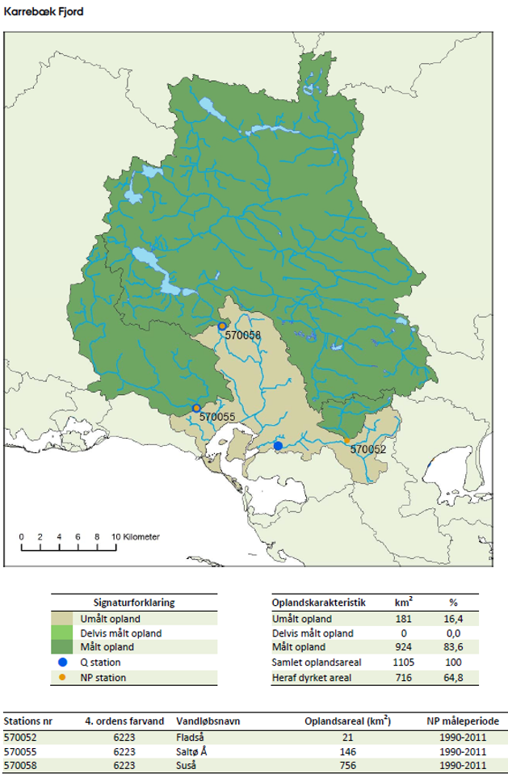

Slide 51
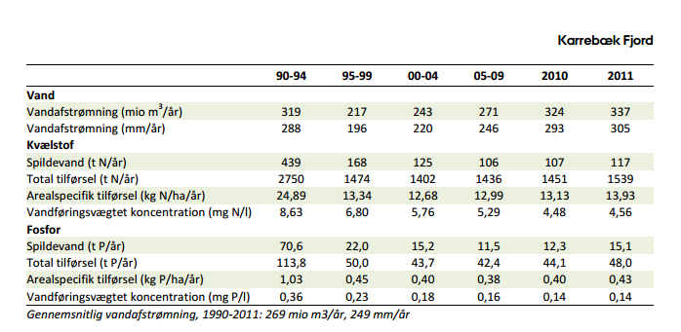

Slide 52
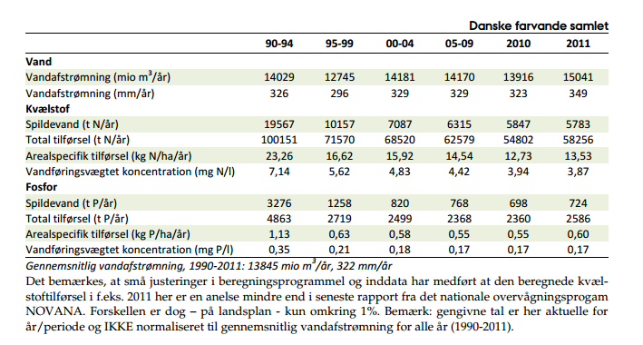

Slide 53
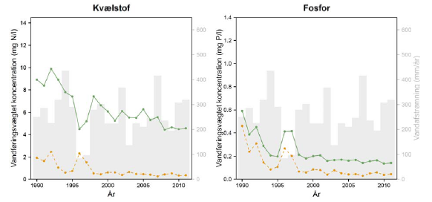

Slide 54
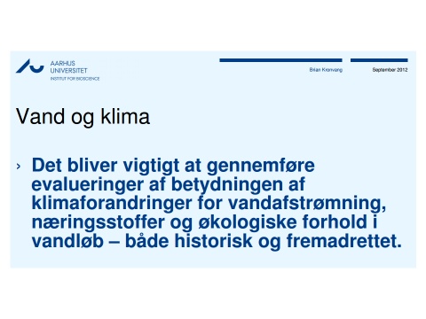


Slide 55
Behovet er klart
Vi bør alle samarbejde, på alle planer, for at få skabt
forståelse for at der er et behov for nye Love og
bekendtgørelser/vejledninger der bygger på ny/nyeste viden.
vandløbsregulativerne bør opgraderes til nu- og fremtidig vandafledningskapacitet.

Slide 56

Ålaugets opgaver i 2016 og fremover er:
Udbygge samarbejdet med kommuner og vandløbsmedarbejdere,
Om drift og vedligeholdelse ifølge vandløbsregulativerne.
Skabe forståelse mellem de 4 kommuner og naturstyrelsen om etablering af dataopsamling og tolkning af Susåens belastning af Karrebæk Fjord.
Deltage i vandrådsmøder om vandløbsklassificering.
Samt deltage i alle møder og fora hvor der kan skabes en folkelig forståelse for at
En generel klimasikring af vore vandløb senest sker i forbindelse med 3. generation vandplaner 2021-2026?

Slide 57
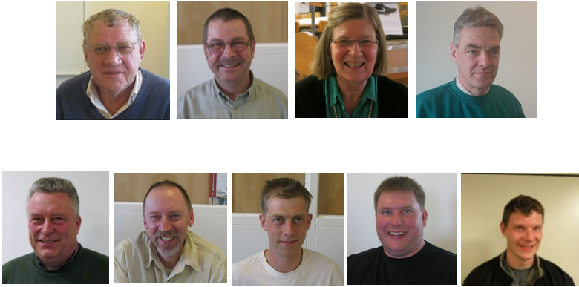


Slide 58
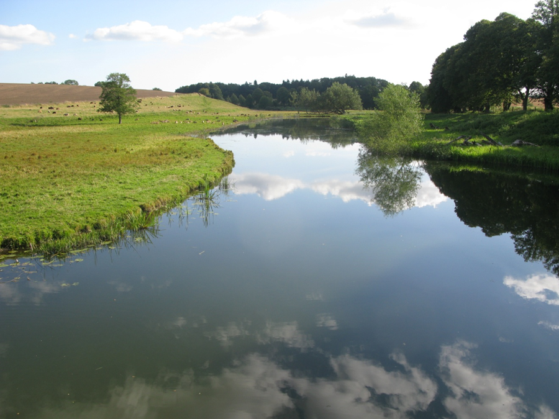
Kære medlemmer tak for jeres støtte
Hjælp os
Anmeld sager så regulativerne er overholdt

Slide 59



Slide 60
Kl. 20.00 til 20.45 :
Kommunens syn på Suså’ens behov for vandafledning i lyset af klima- og samfundsudvikling.
v/Søren Madsen, Næstved Kommune.
Kl. 20.45 til 21.00:
Debat - medlemmerne har ordet –
afslutning.

